Slide 1
Backtracking
Quay lui, vét cạn và nhánh cận

Slide 2
Quay lui (Backtracking)
Quay lui là một kĩ thuật thiết kế giải thuật dựa trên đệ quy. Ý tưởng của quay lui là tìm lời giải từng bước, mỗi bước chọn một trong số các lựa chọn khả dĩ và đệ quy.
Người đầu tiên đề ra thuật ngữ này (backtrack) là nhà toán học người Mỹ D. H. Lehmer vào những năm 1950.

Slide 3
Quay lui vét cạn
Quay lui, vét cạn, duyệt,... là người ta muốn nói đến cùng một phương pháp trong lập trình, đó là tìm nghiệm của một bài toán bằng cách thử hết các phương án có thể.
Đối với con người, cách này không khả thi vì số lượng phép tính là quá lớn.
Nhưng với máy tính, nhờ tốc độ xử lý nhanh nên tỏ ra hiệu quả trong trường hợp này. Ưu điểm của phương pháp này là luôn có thể tìm ra nghiệm, nhưng khuyết điểm là lượng xử lý quá nhiều, độ phức tạp cao, nên chỉ thích hợp cho các bài toán có tập dữ liệu nhỏ.

Slide 4
Tư tưởng
Dùng để giải bài toán liệt kê các cấu hình. Mỗi cấu hình được xây dựng bằng từng phần tử. Mỗi phần tử lại được chọn bằng cách thử tất cả các khả năng.

Slide 5
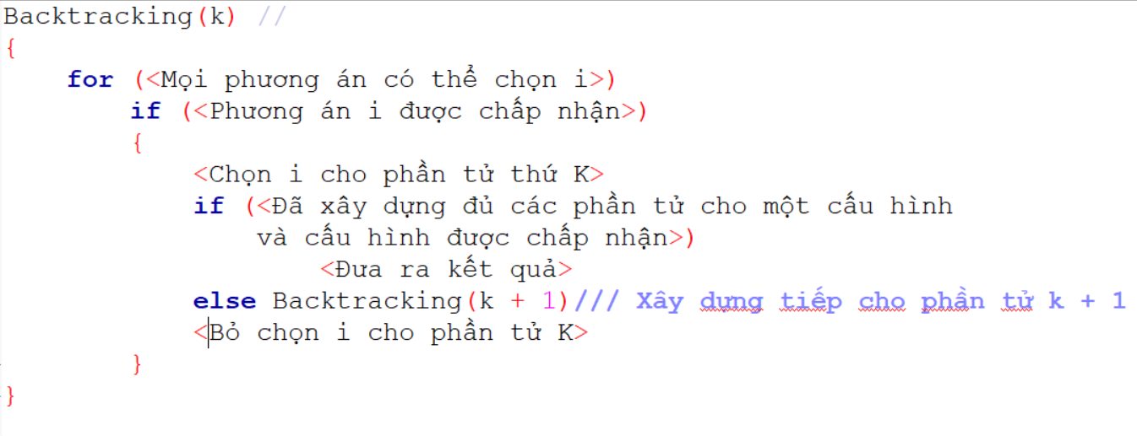
Mô Hình Thuật toán

Slide 6
Ví duï 1: Baøi toaùn in ra taát caû caùc hoaùn bò cuûa daõy soá nguyeân töø 1 ñeán n
Cho số N. Yêu cầu in ra tất cả các hóan vị của dy từ 1..N
Input : Gồm 1 số N
Output: Mỗi ḍng là một hoán vị của dăy 1..N
Input | Output
3 | 1 2 3 1 3 2 2 1 3 2 3 1 3 1 2 3 2 1

Slide 7
Ví dụ 1: Bài toán in ra tất các hoán vị của dãy số nguyên từ 1 đến n
Các bước liệt kê cấu hình dạng X_{1..n} :
Xét tất cả các giá trị X₁ có thể nhận (từ 1 đến n). Cho X₁ nhận giá trị đó.
Với mỗi giá trị của X₁ ta sẽ:
Xét tất cả các giá trị X₂ có thể nhận (từ 1 đến n trừ các giá trị đã được chọn cho X₁). Cho X₂ nhận giá trị đó. Với mỗi giá trị đó ta lại xét các khả năng của X₃ cứ tiếp tục như vậy.
…………
Xét tất cả các giá trị X_{n} có thể nhận. Cho X_{n} nhận giá trị đó.
Khi đã đủ giá trị có n phần tử ta in ra cấu hình tìm được.

Slide 8
Ví dụ 1: Bài toán in ra tất các hoán vị của dãy số nguyên từ 1 đến n
Dựa trên tư tưởng ở trên. Ta tiến hành xây dựng giải thuật.
Gọi X là mảng chứa cấu hình kết quả với X_{i} là giá trị phần tử thứ i trong cấu hình.
Do các phần tử trong hoán vị đôi một khác nhau nên ta tạo mảng check với check_{i} là mảng đánh dấu sự xuất hiện của giá trị i trong cấu hình
check_{i} = 0 : i chưa được chọn cho phần tử trước đó
check_{i} = 1 : i đã được chọn cho mộn phần tử trước đó

Slide 9
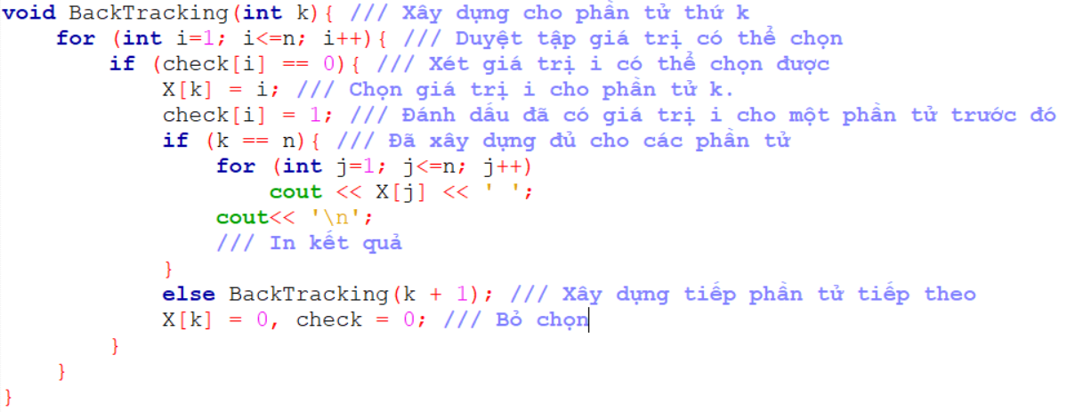
Ví dụ 1: Bài toán in ra tất các hoán vị của dãy số nguyên từ 1 đến n
Xây dựng thủ tục đệ quy

Slide 10
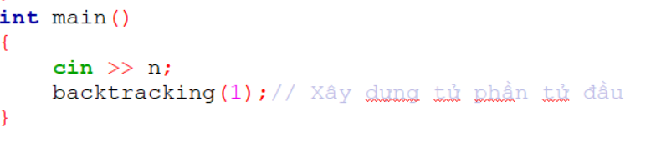
Ví dụ 1: Bài toán in ra tất các hoán vị của dãy số nguyên từ 1 đến n
Gọi hàm đã xây dựng để bắt đầu tìm các cấu hình:

Slide 11
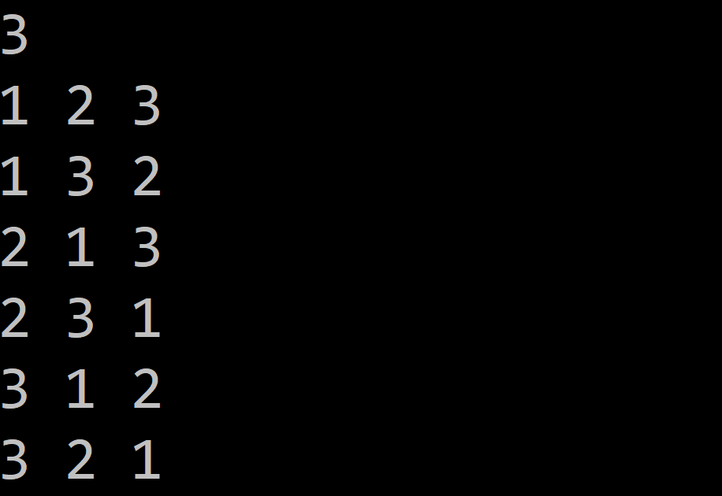
Ví dụ 1: Bài toán in ra tất các hoán vị của dãy số nguyên từ 1 đến n
Kết quả với N = 3:

Slide 12
Ví dụ 1: Bài toán in ra tất các hoán vị của dãy số nguyên từ 1 đến n
Độ phức tạp:
Phần tử thứ nhất có N cách chọn
Phần tử thứ hai có N – 1 cách chọn
..........
Phần tử N có 1 cách chọn
Độ phức tạp để xây dựng cấu hình là N!
Độ phức tạp in ra một cấu hình là N
Độ phức tạp để xây dựng cấu hình là N!*N

Slide 13
Ví dụ 2: Bài toán người du lịch
Một người muốn đi du lịch qua N địa điểm đánh dấu từ 1 đến N. Chi phí đi từ thành phố i đến thành phố j là C_{ij} (với C_{ij} >= 0). Người đó bắt đầu đi từ thành phố thứ nhất. Tính chi phí nhỏ nhất để người đó có thể đi hết N thành phố và mỗi thành phố đi qua duy nhất một lần.
Input: Cho N là số thành phố và ma trận C với C_{ij} là chi phí đi từ i đến j
Output: chi phí nhỏ nhất
Input | Output
4 0 10 15 20 10 0 35 25 15 35 0 30 20 25 30 0 | 65

Slide 14
Ví dụ 2: Bài toán người du lịch
Xây dựng giải thuật:
Mỗi thành phố đi qua một lần. Do đó ta nghĩ đến việc xây dựng một hoán vị là hành trình người đó đi.
Người đi từ thành phố đầu tiên: X₁ = 1
Khi có được một cấu hình ta tính chi phí và cập nhật chi phí tối ưu.

Slide 15
Ví dụ 2: Bài toán người du lịch
Thiết kế chương trình:
Mảng X là mảng lưu cấu hình của bài toán với X_{i} là thành phố thứ i người du lịch đi trong hành trình của mình.
Check là mảng đánh dấu với Check_{i} = 1 khi người đó đã đi qua i và Check_{i} = 0 khi người đó chưa đi qua i.
Mảng C với C_{ij} là chi phí khi đi từ i -> j
Pr là biến tính chi phí của một cấu hình
Opr là hết quả tối ưu của bài toán

Slide 16
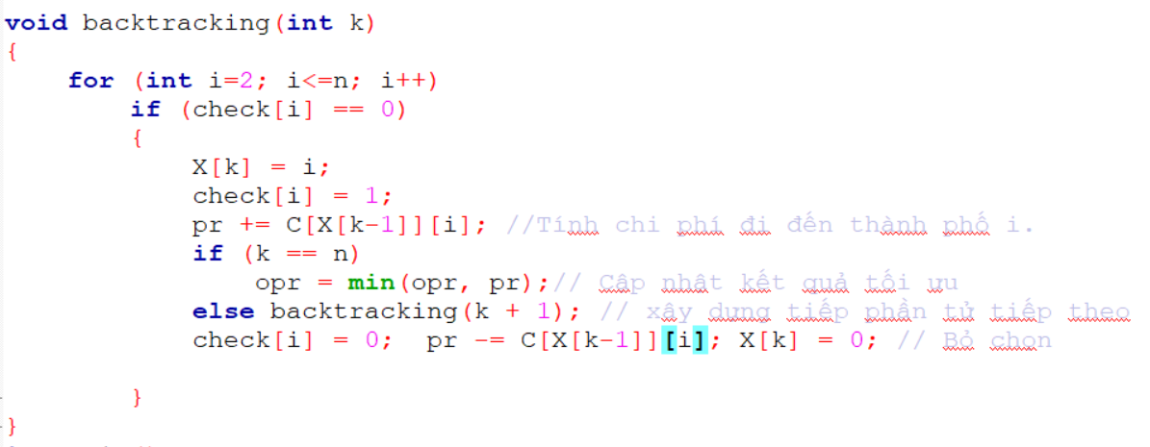
Ví dụ 2: Bài toán người du lịch
Xây dựng thủ tục đệ quy

Slide 17
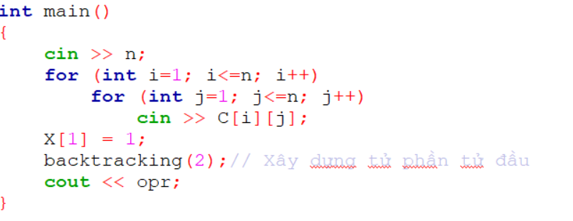
Ví dụ 2: Bài toán người du lịch
Gọi hàm đã xây dựng để bắt đầu tìm các cấu hình:

Slide 18
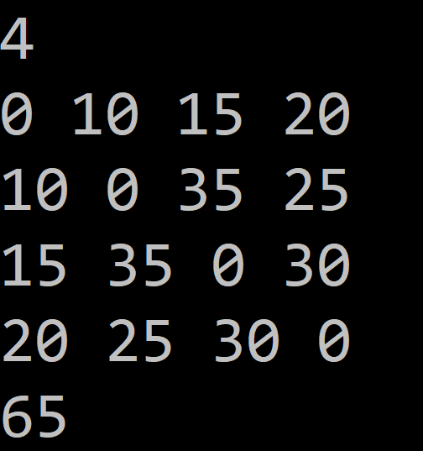
Ví dụ 2: Bài toán người du lịch
Kết quả:

Slide 19
Ví dụ 3: Dãy con có tổng bằng S
Cho dãy gồm N số nguyên và số S. Tìm xem có thể tạo bao nhiêu dãy con bằng cách xóa bớt một số số (có thể bằng 0) trong dãy mà k đổi vị trí các dãy (hai dãy con khác nhau là hay dãy con có một chỉ số khác nhau).
Input: dòng đầu chứa số N. Dòng tiếp theo chứa N số nguyên
Output dòng đầu tiên chứa số X là số dãy con.
Input | Output
5 10 1 9 2 7 100 | 2

Slide 20
Ví dụ 3: Dãy con có tổng bằng S
Xây dựng giải thuật:
Dãy con là dãy tạo bởi dãy đã cho bằng cách xóa một số số (có thể bằng 0) trong dãy. Vậy nên ta xây dựng cấu hình X với X_{i} nhận 2 giá trị 0 hoặc 1
X_{i} = 1 tương ứng với số thứ i được giữ lại
X_{i} = 0 tương ứng số đó được xóa khỏi dãy
Qua đó ta đếm được có bao nhiêu dãy con có tổng bằng S.

Slide 21
Ví dụ 3: Dãy con có tổng bằng S
Thiết kế chương trình:
Biến n và mảng a để lưu chữ dãy số. Biến s để lưu tổng
Mảng X với X_{i} mang giá trị trạng thái của số thứ i. X_{i} = 1 tương ứng với số thứ i được giữ lại và ngược lại
Biến Sum để lưu tổng của một cấu hình khi tạo xong
Biến ans để lưu kết quả

Slide 22
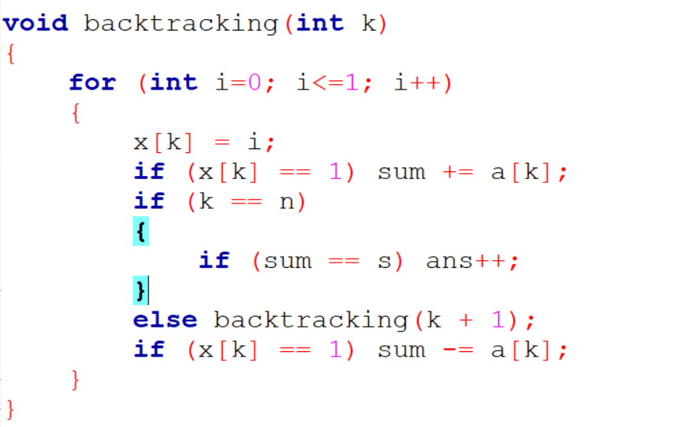
Ví dụ 3: Dãy con có tổng bằng S
Xây dựng thủ tục đệ quy

Slide 23
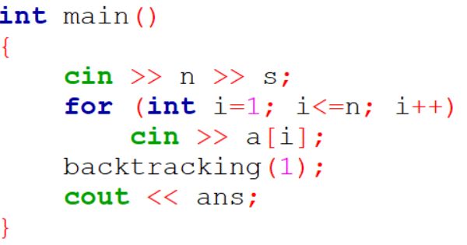
Ví dụ 3: Dãy con có tổng bằng S
Gọi hàm đã xây dựng để bắt đầu tìm các cấu hình:
Độ phức tạp
Với mỗi số ta có 2 trạng thái => độ phức tạp là 2^{n}

Slide 24
Ví dụ 4: Bài toán quân hậu
Cho một bàn cờ N*N và N quân hậu. Đếm xem có bao nhiêu cách để xếp các quân hậu vào bàn cờ để các quận hậu không ăn được nhau
Input: chứa số N
Output: chứa đáp án (bất kì đáp án nào bạn thấy là đúng)
Input | Output
4 | 0 0 1 0 1 0 0 0 0 0 0 1 0 1 0 0

Slide 25
Ví dụ 4: Bài toán quân hậu
Xây dựng giải thuật:
Ta xét thấy các con hậu có thể ăn theo đường thẳng chéo và ngang do chỉ đặt được mỗi con một cột và không thế có hai con trở lên cùng 1 hàng.
Do ta có N quân hậu và bàn cờ có N cột nên mỗi con đặt trên 1 cột và không cột nào bị bỏ trống. Qua đó ta có thể đặt mảng F với F_{i} là hàng của con hậu đứng ở cột i. Dựa vào tính chất ăn ngang của con hậu ta cũng có thể thấy được rằng các số trong mảng F là một hoán vị của dãy từ 1...N.

Slide 26
Ví dụ 4: Bài toán quân hậu
Xây dựng giải thuật:
Vấn đề ăn chéo ta dễ dàng kiểu tra bằng cách xét mọi cặp quân hậu trên bàn cờ. Với con hậu ở cột i₁ hàng j₁ và con hậu ở cột i₂ hàng j₂ nó trên cùng một đường chéo khi |i₁ – i₂| = |j₁ – j₂|

Slide 27
Ví dụ 4: Bài toán quân hậu
Bài này các bạn từ code nhé ☺

Slide 28
Nhánh cận (Branch and Bound)
Trong thực tế có rất nhiều bài toán yêu cầu tìm ra nghiệm theo một số điều kiện nào đó, và phương án đó là tốt nhất theo một tiêu chí cụ thể nào đó. Những bài toán như vậy được gọi là bài toán tối ưu. để giải một bài toán tối ưu, chúng ta có thể có rất nhiều cách, nhưng cũng có thể không có cách nào khác ngoài việc phải xét toàn bộ rồi so sánh xem nghiệm nào thoả mãn hết các tiêu chí mà ta định nghĩa là tối ưu rồi chọn lấy nghiệm đó.
Nhánh cận là một phương pháp thêm các điều kiện để ta không cần xét hết các cấu hình không mong muốn.

Slide 29
Ví dụ 5: Bài toán người du lịch (tt)
Như phía trên ta đã xây dựng được các cấu hình đi cho người du lịch.
Ta thấy việc xét một cấu hình chưa hoàn chỉnh như chi phí đi lộ trình đó đã lớn hơn giá trị tối ưu mà ta đã tìm được thì việc xét tiếp là vô nghĩa(do C_{ij} >= 0 nên càng đi sẽ càng gây thêm chi phí)
=> Ta xét điều kiện nhánh cận cho pr. Khi pr > opr ta sẽ k tiếp tục xây dựng nữa.

Slide 30
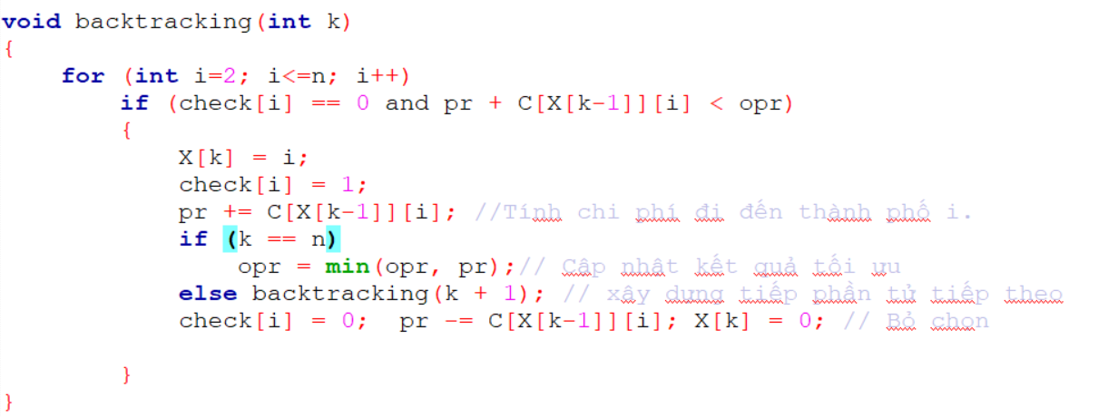
Ví dụ 5: Bài toán người du lịch (tt)

Slide 31
Ví dụ 5: Bài toán người du lịch (tt)
Với test đề bài cho nhánh cận đã giúp ta chỉ phải xét 2 cấu hình so với 6 cấu hình như ban đầu. Qua đó ta thấy được sự cải tiến rõ ràng của thuật toán.

